Slide 1
Давайте знакомиться!
МБДОУ «Сидоровский детский сад»
комбинированного вида
Воспитатель Бурмина Наталья Владимировна

Slide 2
Дата рождения: 18.10.1975 г.
Занимаемая должность: воспитатель МБДОУ «Сидоровский детский сад» комбинированного вида Новокузнецкого округа , 01.09.2016г.
Стаж работы: общий 19 лет,
в данном учреждении 8 лет.
Категория: высшая

Slide 3
1999г. Диплом о высшем профессиональном образовании. Новокузнецкий государственный педагогический институт, присвоена квалификация «учитель русского языка и литературы, шорского языка и литературы», по специальности «филология»
2016г. Диплом о профессиональной переподготовке. Муниципальное автономное образовательное учреждение дополнительного профессионального образования «Институт повышения квалификации» по программе «Дошкольная педагогика и психология»

Slide 4
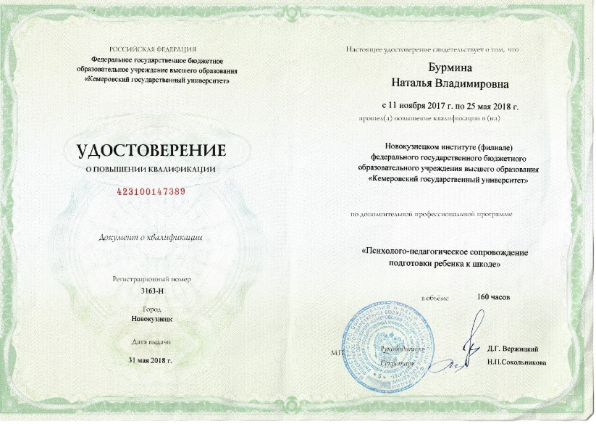
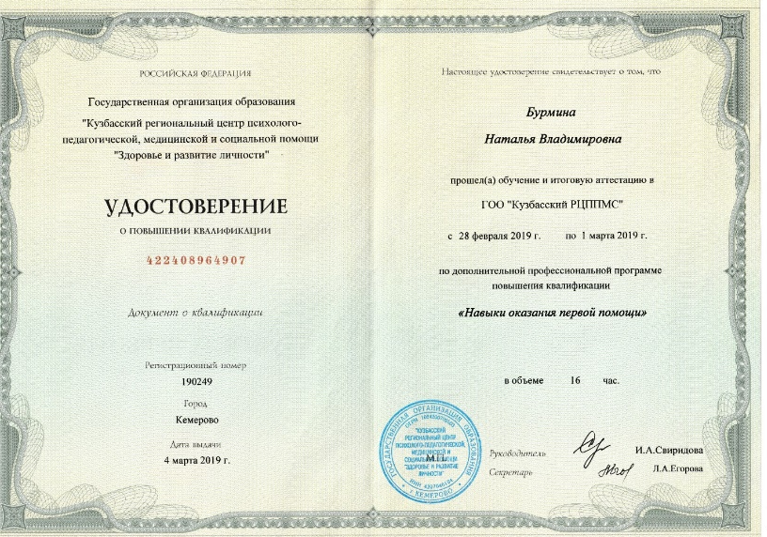
2018г. Удостоверение о повышении квалификации, по программе «Психолого-педагогическое сопровождение подготовки ребенка к школе» 2019г. Удостоверение о повышении квалификации по программе «Навыки оказания первой помощи»

Slide 5
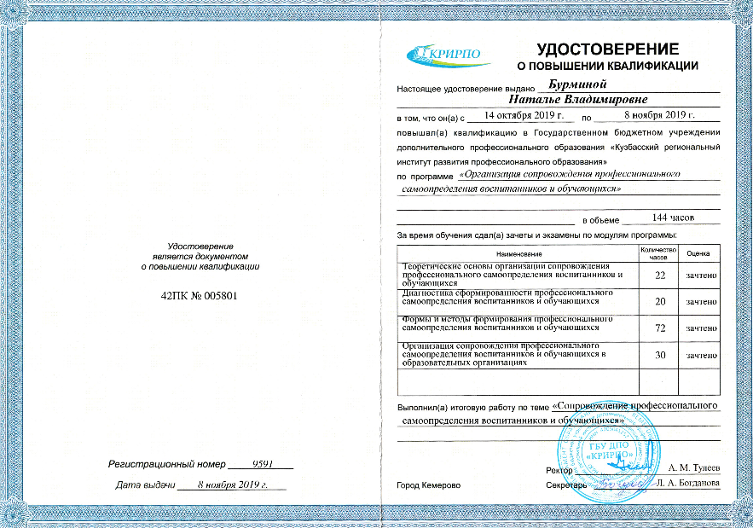
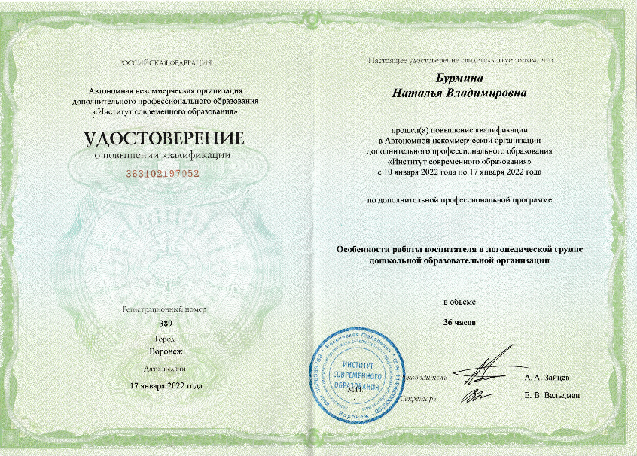
2019г. Удостоверение о повышении
квалификации по программе
«Организация сопровождения
профессионального самоопределения
воспитанников и обучающихся»
2022г. Удостоверение о повышении
квалификации по программе
«Особенности работы воспитателя
В логопедической группе дошкольной
Образовательной организации

Slide 6
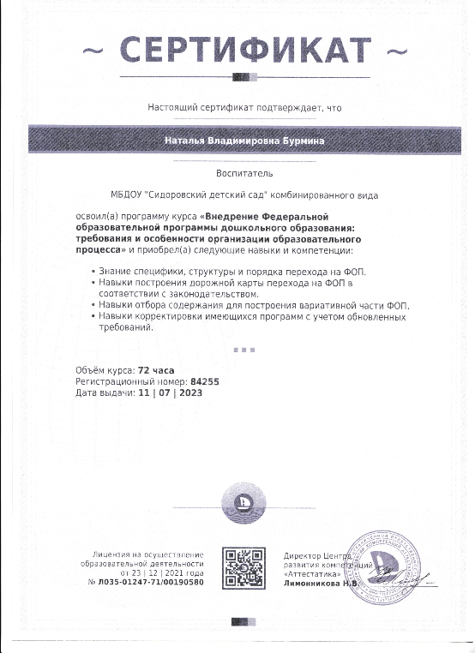
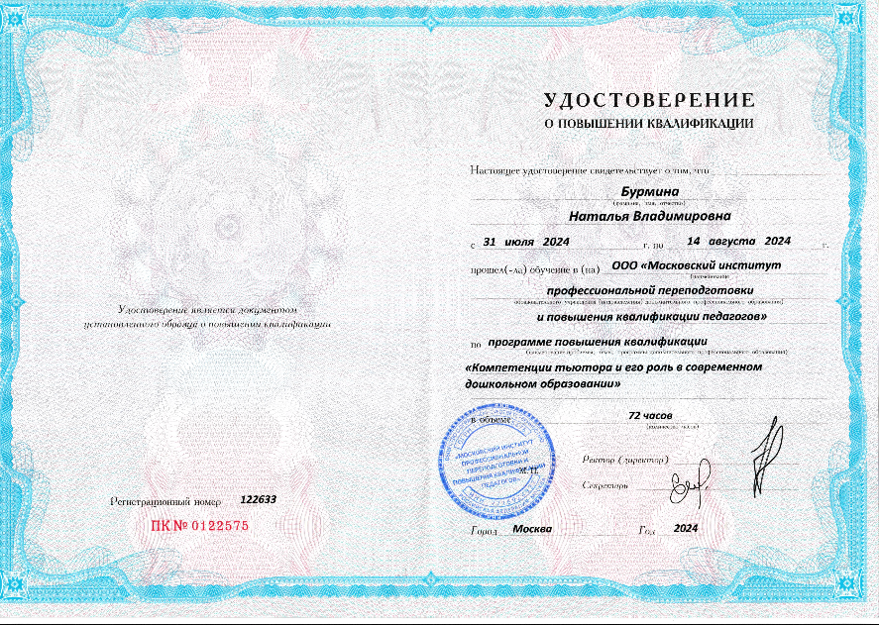
2023г. Сертификат «Внедрение Федеральной
образовательной программы дошкольного
образования требования и особенности
организации образовательного процесса»
2024г. Удостоверение о повышении
Квалификации по программе
«Компетенции тьютора и его
роль в современном дошкольном
образовании»

Slide 7
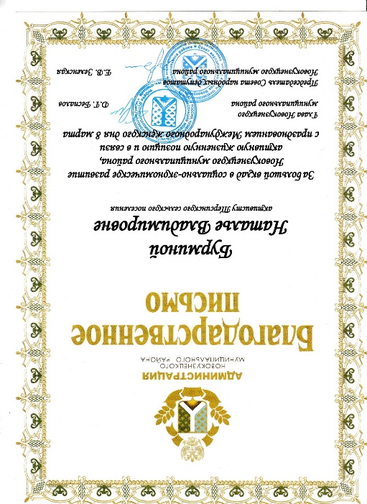
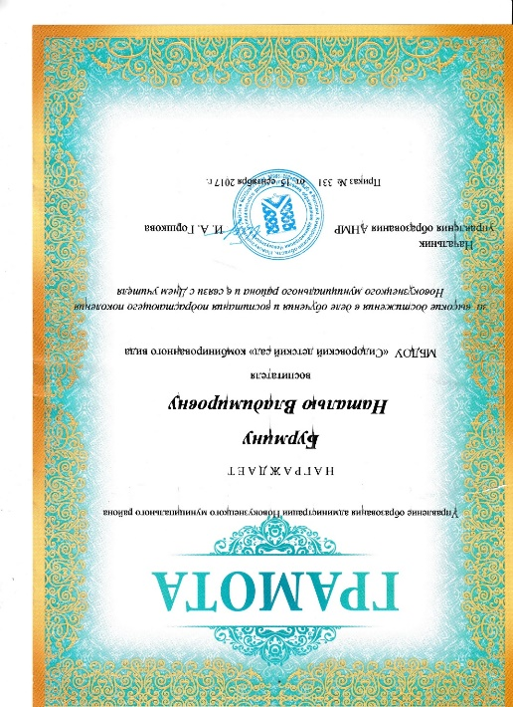
Награды
Отмечена благодарственным письмом Администрацией новокузнецкого муниципального района как активистка Терсинского сельского поселения
Награждена грамотой Управления образования администрации Новокузнецкого муниципального района

Slide 8
Моя семья

Slide 9
Спасибо за внимание!

